Slide 1
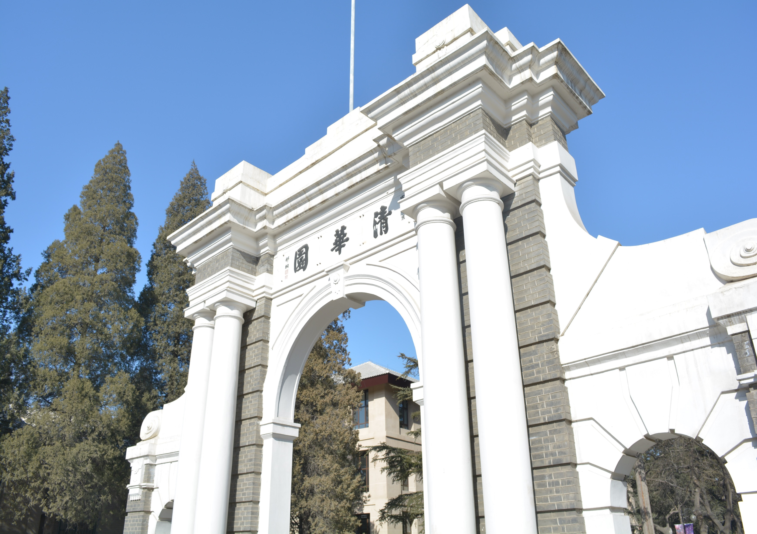
基于双向attention的中文问题
答案抽取方法研究
毕业设计中期报告
姓名：周建宇
班级：计32
学号：2013011326
指导教师：徐华

Slide 2
内容提要
工作流程
工作进度
前期工作总结
后期工作安排
随着越来越多人进入互联网
Notes:
自动问答一直是自然语言处理领域一个十分热门的研究方向，
它综合运用了各种自然语言处理技术。自动问答在学术界得到了广泛关注，很多成果也被用于工业界中。
在人工智能迅速发展的背景下，自动问答也不再局限于传统的基于搜索、匹配的方法，机器学习的最新技术正进一步推动自动问答技术的发展。

Slide 3
内容提要
工作流程
工作进度
前期工作总结
后期工作安排
随着越来越多人进入互联网
Notes:
自动问答一直是自然语言处理领域一个十分热门的研究方向，
它综合运用了各种自然语言处理技术。自动问答在学术界得到了广泛关注，很多成果也被用于工业界中。
在人工智能迅速发展的背景下，自动问答也不再局限于传统的基于搜索、匹配的方法，机器学习的最新技术正进一步推动自动问答技术的发展。

Slide 4
工作流程
维基、百度百科知识库
特征数据集
训练集
BIDAF模型训练
阅读理解模型
分词及主题提取等
训练网络模型
文本抽取、问题构造
标注数据集
测试集
文本长度过滤
评测结果
数据采集
数据预处理
效果分析与优化
Notes:
自动问答一直是自然语言处理领域一个十分热门的研究方向，
它综合运用了各种自然语言处理技术。自动问答在学术界得到了广泛关注，很多成果也被用于工业界中。
在人工智能迅速发展的背景下，自动问答也不再局限于传统的基于搜索、匹配的方法，机器学习的最新技术正进一步推动自动问答技术的发展。

Slide 5
内容目录
工作流程
工作进度
前期工作总结
后期工作安排
随着越来越多人进入互联网
Notes:
自动问答一直是自然语言处理领域一个十分热门的研究方向，
它综合运用了各种自然语言处理技术。自动问答在学术界得到了广泛关注，很多成果也被用于工业界中。
在人工智能迅速发展的背景下，自动问答也不再局限于传统的基于搜索、匹配的方法，机器学习的最新技术正进一步推动自动问答技术的发展。

Slide 6
工作进度
数据采集
数据预处理
模型训练
已有实验结果
随着越来越多人进入互联网
Notes:
自动问答一直是自然语言处理领域一个十分热门的研究方向，
它综合运用了各种自然语言处理技术。自动问答在学术界得到了广泛关注，很多成果也被用于工业界中。
在人工智能迅速发展的背景下，自动问答也不再局限于传统的基于搜索、匹配的方法，机器学习的最新技术正进一步推动自动问答技术的发展。

Slide 7
工作进度
数据采集
数据预处理
模型训练
已有实验结果
随着越来越多人进入互联网
Notes:
自动问答一直是自然语言处理领域一个十分热门的研究方向，
它综合运用了各种自然语言处理技术。自动问答在学术界得到了广泛关注，很多成果也被用于工业界中。
在人工智能迅速发展的背景下，自动问答也不再局限于传统的基于搜索、匹配的方法，机器学习的最新技术正进一步推动自动问答技术的发展。

Slide 8
数据采集
百度百科
明星数据
问题生成
标注集
抽取重要内容
字符转换
明星
语料库
Notes:
自动问答一直是自然语言处理领域一个十分热门的研究方向，
它综合运用了各种自然语言处理技术。自动问答在学术界得到了广泛关注，很多成果也被用于工业界中。
在人工智能迅速发展的背景下，自动问答也不再局限于传统的基于搜索、匹配的方法，机器学习的最新技术正进一步推动自动问答技术的发展。

Slide 9
工作进度
数据采集
数据预处理
模型训练
已有实验结果
随着越来越多人进入互联网
Notes:
自动问答一直是自然语言处理领域一个十分热门的研究方向，
它综合运用了各种自然语言处理技术。自动问答在学术界得到了广泛关注，很多成果也被用于工业界中。
在人工智能迅速发展的背景下，自动问答也不再局限于传统的基于搜索、匹配的方法，机器学习的最新技术正进一步推动自动问答技术的发展。

Slide 10
数据预处理
数据爬取
共爬取738位中国明星百度百科数据
7690个context
16958个question
问题自动生成
中文命名实体识别（Stanford-ner）
填空式疑问句生成
Notes:
自动问答一直是自然语言处理领域一个十分热门的研究方向，
它综合运用了各种自然语言处理技术。自动问答在学术界得到了广泛关注，很多成果也被用于工业界中。
在人工智能迅速发展的背景下，自动问答也不再局限于传统的基于搜索、匹配的方法，机器学习的最新技术正进一步推动自动问答技术的发展。

Slide 11
数据预处理
数据转换
中文分词
Word2id
Unk标记
Json化
title
context
question
answer
Notes:
自动问答一直是自然语言处理领域一个十分热门的研究方向，
它综合运用了各种自然语言处理技术。自动问答在学术界得到了广泛关注，很多成果也被用于工业界中。
在人工智能迅速发展的背景下，自动问答也不再局限于传统的基于搜索、匹配的方法，机器学习的最新技术正进一步推动自动问答技术的发展。

Slide 12
工作进度
数据采集
数据预处理
模型训练
已有实验结果
随着越来越多人进入互联网
Notes:
自动问答一直是自然语言处理领域一个十分热门的研究方向，
它综合运用了各种自然语言处理技术。自动问答在学术界得到了广泛关注，很多成果也被用于工业界中。
在人工智能迅速发展的背景下，自动问答也不再局限于传统的基于搜索、匹配的方法，机器学习的最新技术正进一步推动自动问答技术的发展。

Slide 13
模型训练
字符编码层（Character Embedding Layer）
词语编码层（Word Embedding Layer）
词组编码层（Phrase Embedding Layer）
注意流层（Attention Flow Layer）
模型层（Modeling Layer）
输出层（Output Layer）
Notes:
自动问答一直是自然语言处理领域一个十分热门的研究方向，
它综合运用了各种自然语言处理技术。自动问答在学术界得到了广泛关注，很多成果也被用于工业界中。
在人工智能迅速发展的背景下，自动问答也不再局限于传统的基于搜索、匹配的方法，机器学习的最新技术正进一步推动自动问答技术的发展。

Slide 14
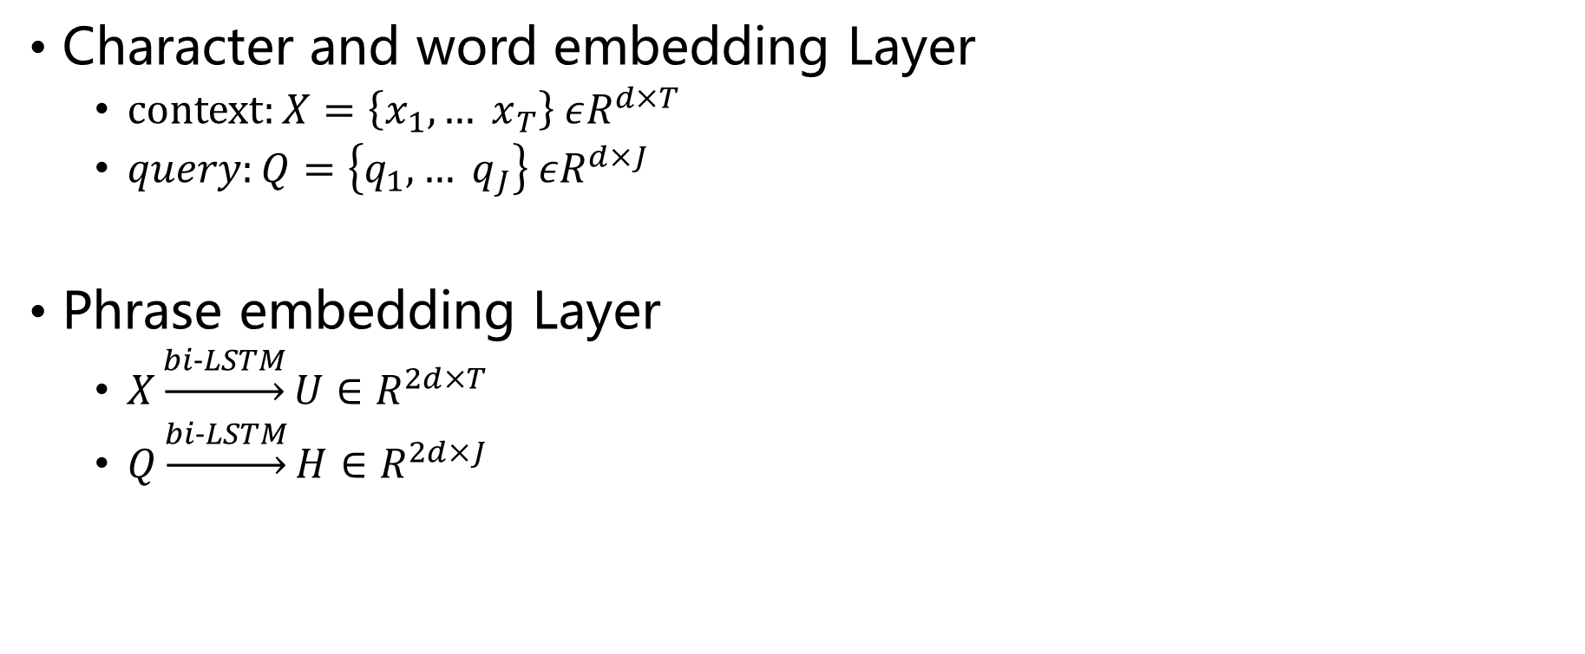
模型训练（续）
Character and word embedding Layer
$context:X=\left\{x_{1},… x_{T}\right\} εR^{d×T}$
$query:Q=\left\{q_{1},… q_{J}\right\} εR^{d×J}$
Phrase embedding Layer
$X\underset{→}{bi-LSTM}U∈R^{2d×T}$
$Q\underset{→}{bi-LSTM}H∈R^{2d×J}$
Notes:
自动问答一直是自然语言处理领域一个十分热门的研究方向，
它综合运用了各种自然语言处理技术。自动问答在学术界得到了广泛关注，很多成果也被用于工业界中。
在人工智能迅速发展的背景下，自动问答也不再局限于传统的基于搜索、匹配的方法，机器学习的最新技术正进一步推动自动问答技术的发展。

Slide 15
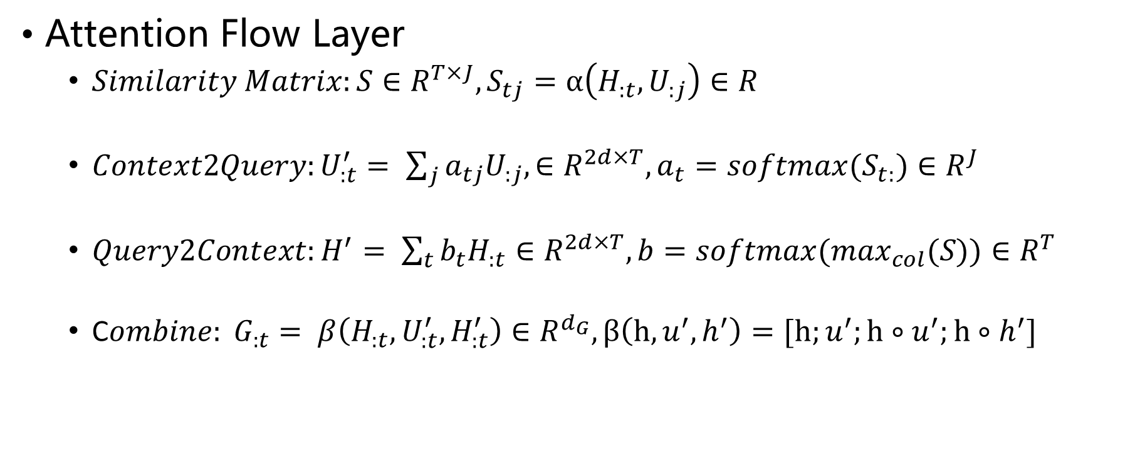
模型训练（续）
Attention Flow Layer
$Similarity Matrix:S∈R^{T×J}, S_{tj}=α\left(H_{:t},U_{:j}\right)∈R$
$Context2Query:U_{:t}^{′}= \sum_{j}{a_{tj}U_{:j}, ∈R^{2d×T}, a_{t}=softmax(S_{t:})}∈R^{J}$
$Query2Context:H^{′}= \sum_{t}{b_{t}H_{:t}∈R^{2d×T}, b=softmax(\max_{col}(S))∈R^{T}}$
C$ombine: G_{:t}= β\left(H_{:t},U_{:t}^{′},H_{:t}^{′}\right)∈R^{d_{G}}, β\left(h,u^{′},h^{′}\right)=[h;u^{′};h∘u^{′};h∘h^{′}]$
Notes:
自动问答一直是自然语言处理领域一个十分热门的研究方向，
它综合运用了各种自然语言处理技术。自动问答在学术界得到了广泛关注，很多成果也被用于工业界中。
在人工智能迅速发展的背景下，自动问答也不再局限于传统的基于搜索、匹配的方法，机器学习的最新技术正进一步推动自动问答技术的发展。

Slide 16
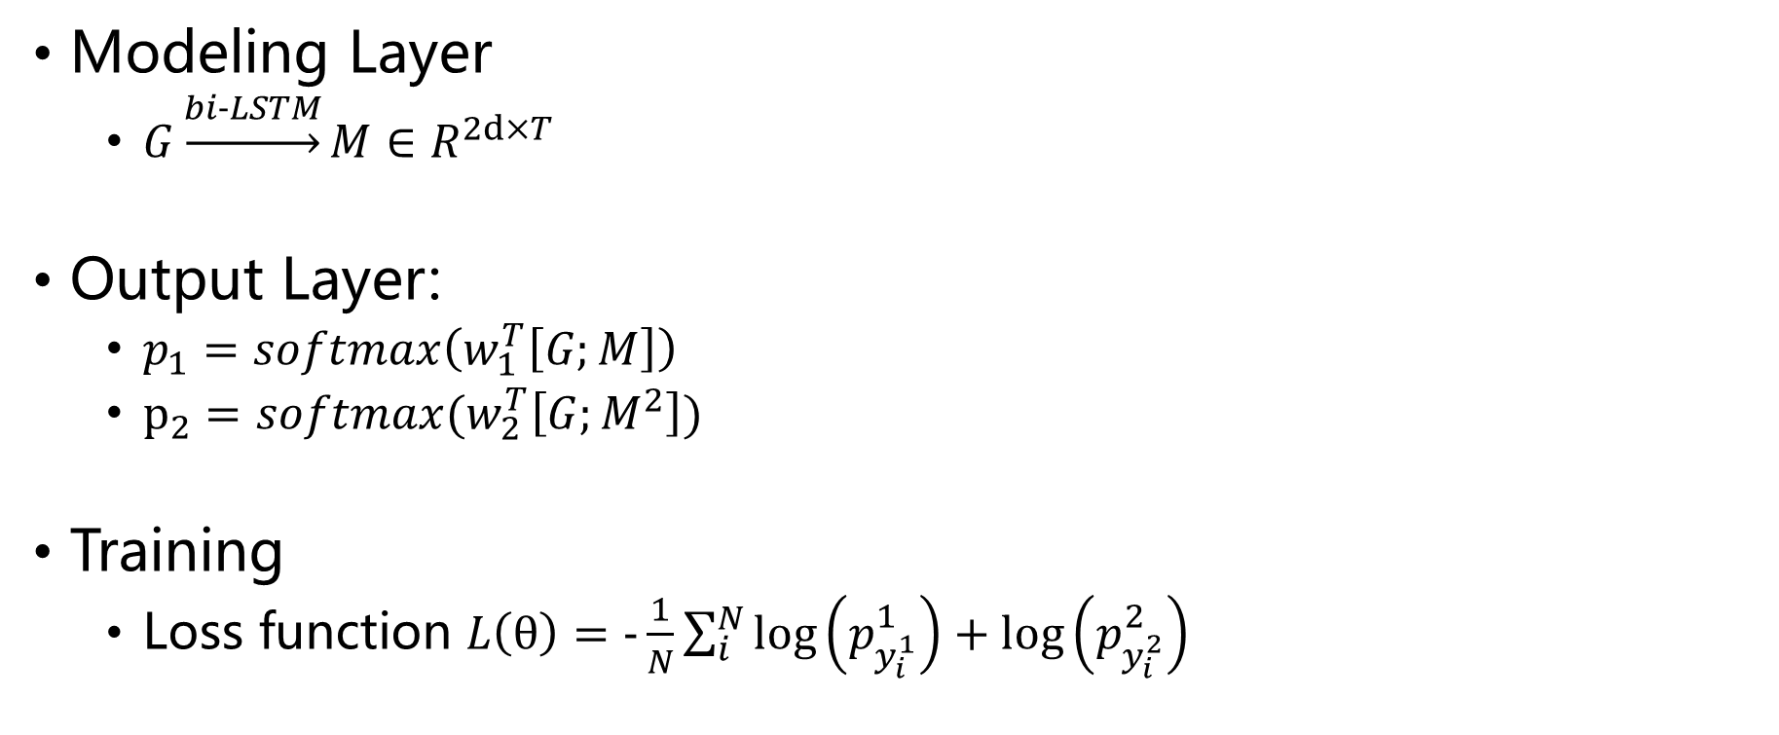
模型训练（续）
Modeling Layer
$G\underset{→}{bi-LSTM}M∈R^{2d×T}$
Output Layer:
$p_{1}=softmax\left(w_{1}^{T}\left[G;M\right]\right)$
$p_{2}=softmax(w_{2}^{T}\left[G;M^{2}\right])$
Training
Loss function $L\left(θ\right)=-\frac{1}{N}\sum_{i}^{N}{log\left(p_{y_{i}^{1}}^{1}\right)+log\left(p_{y_{i}^{2}}^{2}\right)}$
Notes:
自动问答一直是自然语言处理领域一个十分热门的研究方向，
它综合运用了各种自然语言处理技术。自动问答在学术界得到了广泛关注，很多成果也被用于工业界中。
在人工智能迅速发展的背景下，自动问答也不再局限于传统的基于搜索、匹配的方法，机器学习的最新技术正进一步推动自动问答技术的发展。

Slide 17
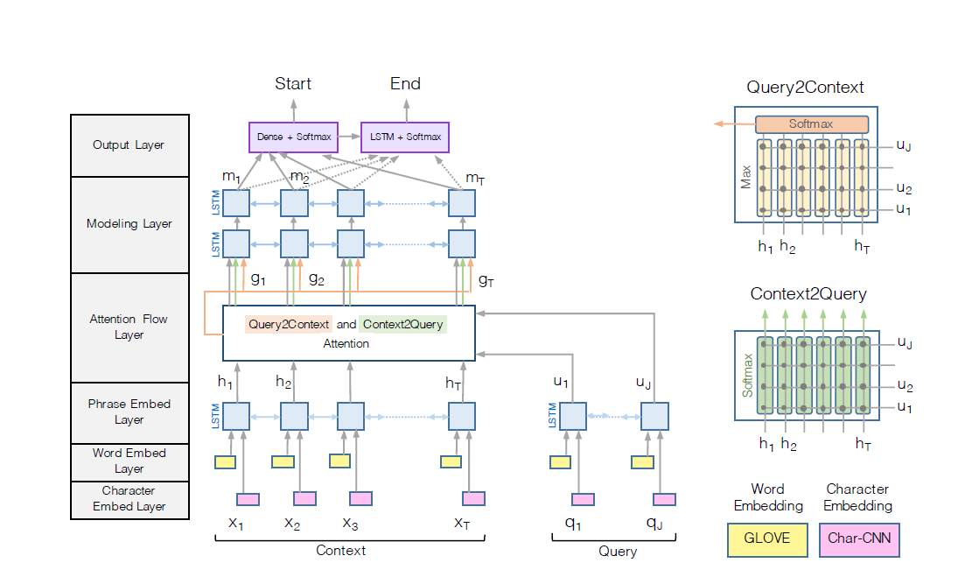
模型训练（续）
Notes:
自动问答一直是自然语言处理领域一个十分热门的研究方向，
它综合运用了各种自然语言处理技术。自动问答在学术界得到了广泛关注，很多成果也被用于工业界中。
在人工智能迅速发展的背景下，自动问答也不再局限于传统的基于搜索、匹配的方法，机器学习的最新技术正进一步推动自动问答技术的发展。

Slide 18
工作进度
数据采集
数据预处理
模型训练
已有实验结果
随着越来越多人进入互联网
Notes:
自动问答一直是自然语言处理领域一个十分热门的研究方向，
它综合运用了各种自然语言处理技术。自动问答在学术界得到了广泛关注，很多成果也被用于工业界中。
在人工智能迅速发展的背景下，自动问答也不再局限于传统的基于搜索、匹配的方法，机器学习的最新技术正进一步推动自动问答技术的发展。

Slide 19
已有实验结果
Baseline
SQuAD 问答数据集
Match-LSTM
Pointer Net
BiDAF
SQuAD 问答数据集
Word embedding
Bidirectional attention
Exact Match Score(EM) | F1 Score
44.505 | 57.748
Exact Match Score(EM) | F1 Score
67.974 | 77.696
Notes:
自动问答一直是自然语言处理领域一个十分热门的研究方向，
它综合运用了各种自然语言处理技术。自动问答在学术界得到了广泛关注，很多成果也被用于工业界中。
在人工智能迅速发展的背景下，自动问答也不再局限于传统的基于搜索、匹配的方法，机器学习的最新技术正进一步推动自动问答技术的发展。

Slide 20
已有实验结果（续）
与理想实验结果仍有较大差距，主要问题可能出在Attention Layer中β，仍在探索中。
对于word embedding 层目前使用的是经过预训练的词向量GloVe(Pennington et al., 2014)，但应用到中文数据时需自己构造word embedding层
Notes:
自动问答一直是自然语言处理领域一个十分热门的研究方向，
它综合运用了各种自然语言处理技术。自动问答在学术界得到了广泛关注，很多成果也被用于工业界中。
在人工智能迅速发展的背景下，自动问答也不再局限于传统的基于搜索、匹配的方法，机器学习的最新技术正进一步推动自动问答技术的发展。

Slide 21
内容提要
工作流程
工作进度
前期工作总结
后期工作安排
随着越来越多人进入互联网
Notes:
自动问答一直是自然语言处理领域一个十分热门的研究方向，
它综合运用了各种自然语言处理技术。自动问答在学术界得到了广泛关注，很多成果也被用于工业界中。
在人工智能迅速发展的背景下，自动问答也不再局限于传统的基于搜索、匹配的方法，机器学习的最新技术正进一步推动自动问答技术的发展。

Slide 22
前期工作总结
完成了数据采集和预处理工作
共爬取738位中国明星百度百科数据并生成伪中文QA数据
花费2周时间，编写代码总计约900行
完成核心算法
给予tensorflow实现
花费3周时间，编写代码约2200行
Notes:
自动问答一直是自然语言处理领域一个十分热门的研究方向，
它综合运用了各种自然语言处理技术。自动问答在学术界得到了广泛关注，很多成果也被用于工业界中。
在人工智能迅速发展的背景下，自动问答也不再局限于传统的基于搜索、匹配的方法，机器学习的最新技术正进一步推动自动问答技术的发展。

Slide 23
内容提要
工作流程
工作进度
前期工作总结
后期工作安排
随着越来越多人进入互联网
Notes:
自动问答一直是自然语言处理领域一个十分热门的研究方向，
它综合运用了各种自然语言处理技术。自动问答在学术界得到了广泛关注，很多成果也被用于工业界中。
在人工智能迅速发展的背景下，自动问答也不再局限于传统的基于搜索、匹配的方法，机器学习的最新技术正进一步推动自动问答技术的发展。

Slide 24
后期工作安排
实现中文的word embedding layer和char embedding layer
实现当前model下基于翻译的中文问答系统
对上述两种方法在现有数据集上进行评测
视情况收集其他领域中文问答数据（法律、金融、计算机……）
撰写毕业论文，准备答辩
Notes:
自动问答一直是自然语言处理领域一个十分热门的研究方向，
它综合运用了各种自然语言处理技术。自动问答在学术界得到了广泛关注，很多成果也被用于工业界中。
在人工智能迅速发展的背景下，自动问答也不再局限于传统的基于搜索、匹配的方法，机器学习的最新技术正进一步推动自动问答技术的发展。

Slide 25
参考文献
[Minjoon Seo., Aniruddha Kembhavi, et al.16] Bi-directional Attention Flow for Machine Comprehension.
[Pranav Rajpurkar., et al. 15] SQuAD: 100,000+ Questions for Machine Comprehension of Text.
[Ting Liu., et al. 15] Generating and Exploiting Large-scale Pseudo Training Data for Zero Pronoun Resolution.
[Shuohang Wang.,& Jing Jiang] Machine Comprehension Using Match-LSTM and Answer Pointer.
Notes:
自动问答一直是自然语言处理领域一个十分热门的研究方向，
它综合运用了各种自然语言处理技术。自动问答在学术界得到了广泛关注，很多成果也被用于工业界中。
在人工智能迅速发展的背景下，自动问答也不再局限于传统的基于搜索、匹配的方法，机器学习的最新技术正进一步推动自动问答技术的发展。

Slide 26
Q&A

